Slide 1
Система оценки достижений планируемых предметных результатов освоения учебного предмета «Математика»

Slide 2
Функции оценивания:
Информационная
Образовательная
Воспитательная
Мотивационно- стимулирующая
Ориентирующая и др.
  Бабичева Е.Д. 17.10.2024

Slide 3
Виды оценивания | Объекты оценивания
Тематическое | Планируемые результаты освоения отдельных тем курса каждого года обучения (если не указаны в федеральной образовательной программе основного общего образования (ФОП ООО), определяются учителем самостоятельно на основе программы и тематического планирования)
Промежуточное | Планируемые результаты изучения крупного блока содержания, включающего несколько тем, или комплекса взаимосвязанных универсальных учебных действий (указаны во ФГОС ООО и ФОП ООО)
Итоговое | Планируемые результаты освоения курса данного года обучения (указаны ФОП ООО как итог годичного изучения курса)

Slide 4
Принципы оценочной деятельности
-достоверность оценки
-объективность оценки
-информативность оценки

Slide 5
Оценивание результата итоговой контрольной работы
Если обучающийся действует самостоятельно в простых учебных ситуациях, демонстрируя освоение учебных действий с опорной системой знаний в рамках стандартных задач, то его математическая подготовка отвечает обязательному (удовлетворительному) уровню достижения планируемых результатов и может быть оценена отметкой
«3». Овладение обязательным уровнем является достаточным для продолжения обучения.
Если обучающийся действует самостоятельно в типовых и в несложных измененных ситуациях, то его математическая подготовка отвечает повышенному уровню достижения планируемых результатов и может быть оценена отметкой «4».
Если обучающийся действует самостоятельно в сложных учебных ситуациях, применяет знания в незнакомых, нестандартных ситуациях, отражающих как учебные, так и внеучебные задачи на преобразование или создание нового способа решения проблемы, то его математическая подготовка отвечает высокому уровню достижения планируемых результатов и может быть оценена отметкой «5».

Slide 6
Определение уровня достижения планируемых результатов
обучающийся не достиг обязательного уровня подготовки, и ему выставляется отметка «2», если он выполнил менее 65% заданий обязательного уровня подготовки, включенных в контрольную работу или тест;
обучающийся достиг обязательного уровня подготовки, ему выставляется отметка не ниже «3», если он выполнил не менее 65% заданий обязательного уровня подготовки, включенных в итоговую работу;
обучающийся достиг повышенного уровня, ему выставляется отметка не ниже «4», если он выполнил более 65% общего числа заданий итоговой работы;
обучающийся достиг высокого уровня, ему выставляется отметка «5», если он выполнил не менее 85% заданий итоговой работы.
Должно быть реализовано право обучающегося на ошибку!

Slide 7
Контрольная работа по теме « Действия с натуральными числами», 5 класс
1. Выполните действия:
а) 7831 + 3190; б) 5063 – 387; в) 2056 × 690; г) 23184 : 46.
2. Найдите неизвестное число: а) а : 26 = 14; б) а – 29 = 67.
3. Найдите значение выражения: 176 – 48 + 180 : 15.
4. Вычислите: 13².
5. В компьютерном салоне продают программы: деловые, обучающие и игровые. Обучающих программ – 168, деловых на 123 больше, чем обучающих, а игровых в 2 раза меньше, чем деловых. Сколько всего программ в салоне?
6. Какое число надо возвести в третью степень, что получить 27? Запишите соответствующее равенство.
7. Найдите все цифры, которые можно поставить вместо звездочки в записи 450* < 4503, что получилось верное неравенство.
8. Из города А в город В отправился автобус со скоростью 55 км/ч. Через 3 ч навстречу ему из В в А отправился мотоциклист со скоростью 40 км/ч. Через 2 ч после выезда мотоциклиста они встретились. Чему равно расстояние между городами А и В?
«3» верно решены базовые задания
«4» верно решены базовые задания + 1 повышенного уровня
«5» верно решены базовые задания + 2-3 повышенного уровня

Slide 8
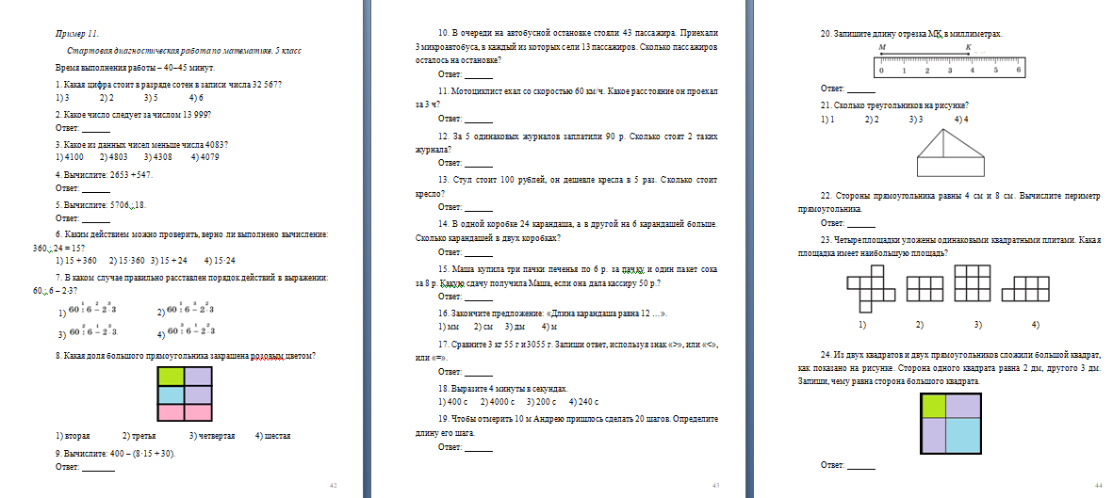
Входная работа по математике 5 класс
Уровень подготовки обучающегося соответствует требованиям ФГОС ООО, если ученик выполнил верно не менее 75% заданий работы. В этом случае результат обучающегося – «прошел тест».

